Slide 1
越狱环境搭建
@M了个J
https://github.com/CoderMJLee

Slide 2
学习条件
至少1年iOS开发经验
UI界面
多线程网络
数据存储
调试设备
iPhone 6s plus
建议至少iPhone 5S（因为从5S开始支持arm64架构）
或者至少是iPad Air、iPad mini2等支持arm64架构的设备
iOS 9.1完美越狱
建议至少iOS 8完美越狱
版本也不能太高，要保证能够完美越狱
检查手机是否可以越狱：http://jailbreak.25pp.com/ios

Slide 3
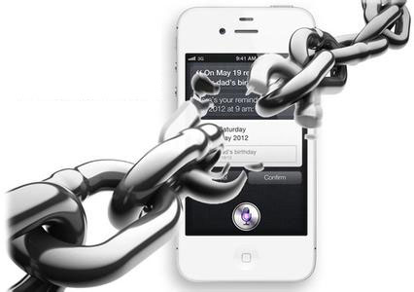

iOS Jailbreak（iOS越狱）
什么是iOS Jailbreak？
利用iOS系统的漏洞，获取iOS系统的最高权限（Root），解开之前的各种限制（合法行为）

Slide 4
iOS Jailbreak的优点
打造个性化、与众不同的iPhone
自由安装各种实用的插件、主题、APP
修改系统APP的一些默认行为
自由安装非AppSore来源的APP
“付费APP”秒变“免费APP”
未越狱iPhone安装APP的途径
AppStore
真机调试
通过证书打包签名ipa安装
灵活管理文件系统，让iPhone可以像U盘那样灵活
给开发者提供了逆向工程的环境

Slide 5
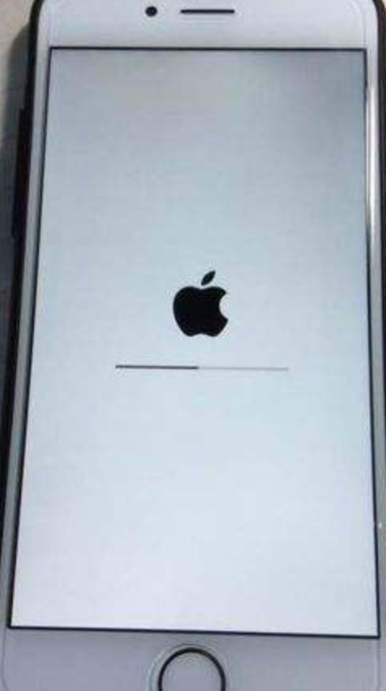
iOS Jailbreak的缺点
不予保修
费电，越狱后的iOS系统会常驻一些进程，耗电速度约提升10%~20%
在新的iOS固件版本出来的时候，不能及时地进行更新
每个新版本的固件，都会修复上一个版本的越狱漏洞，使越狱失效
如果需要保持越狱状态，要等待新的越狱程序发布时，才能升级相应的固件版本
不再受iOS系统默认的安全保护，容易被恶意软件攻击，个人隐私有被窃取的风险
如果安装了不稳定的插件，容易让系统变得不稳定、变慢，甚至出现“白苹果”等问题

Slide 6
完美越狱和不完美越狱
完美越狱
越狱后的iPhone可以正常关机和重启
不完美越狱
iPhone一旦关机后再开机时，屏幕就会一直停留在启动画面，也就是“白苹果”状态
或者能正常开机，但已经安装的破解软件都无法正常使用，需要将设备与PC连接后，使用软件进行引导才能使用
一般说来，在苹果发布新的iOS固件后，针对该固件的不完美越狱会先发布，随后完美越狱才可能发布
一般较新的系统版本，均为不完美越狱
越狱方法推荐
PP助手：http://jailbreak.25pp.com/

Slide 7
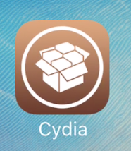
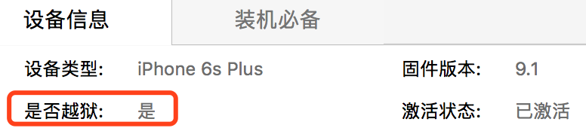
如何判断是否越狱成功？
桌面是否有Cydia
工具判断（比如PP助手）

Slide 8
Cydia
越狱后的“App Store”
可以在Cydia中安装各种第三方的软件（插件、补丁、APP）
作者
Jay Freeman (saurik)

Slide 9
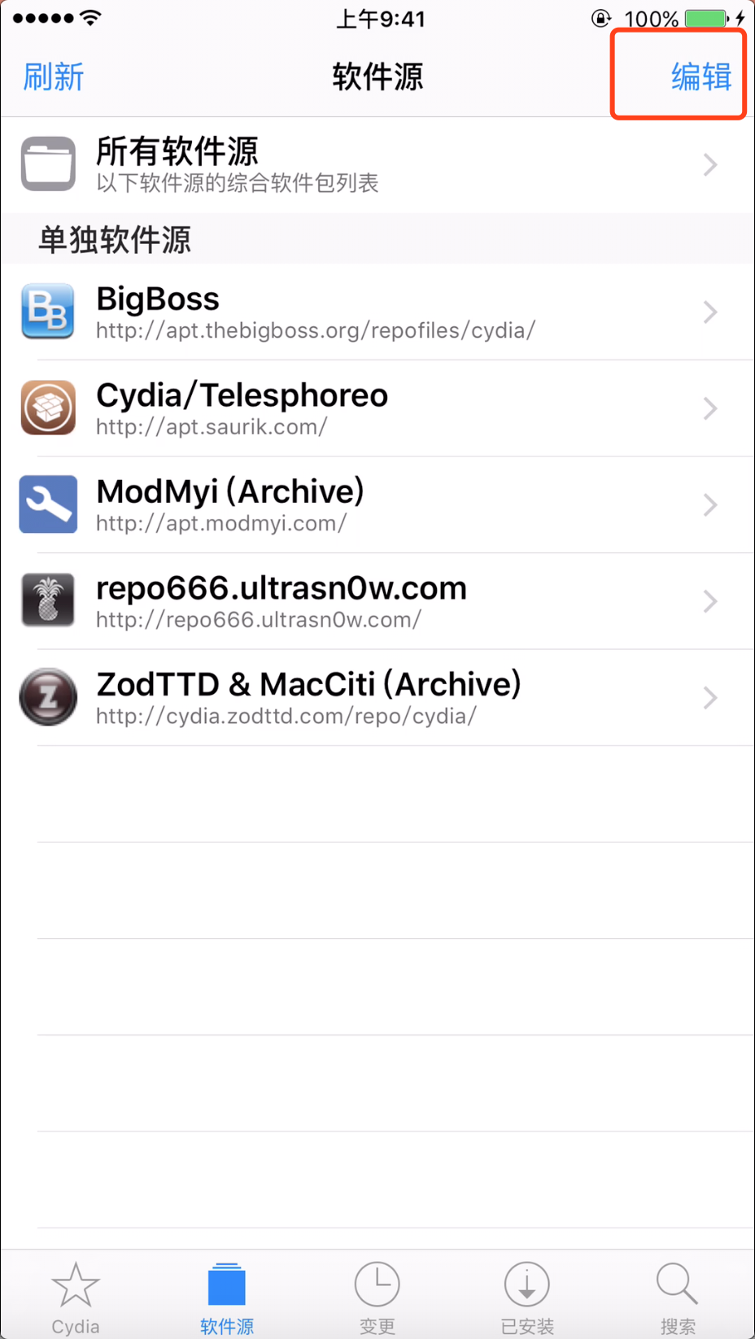
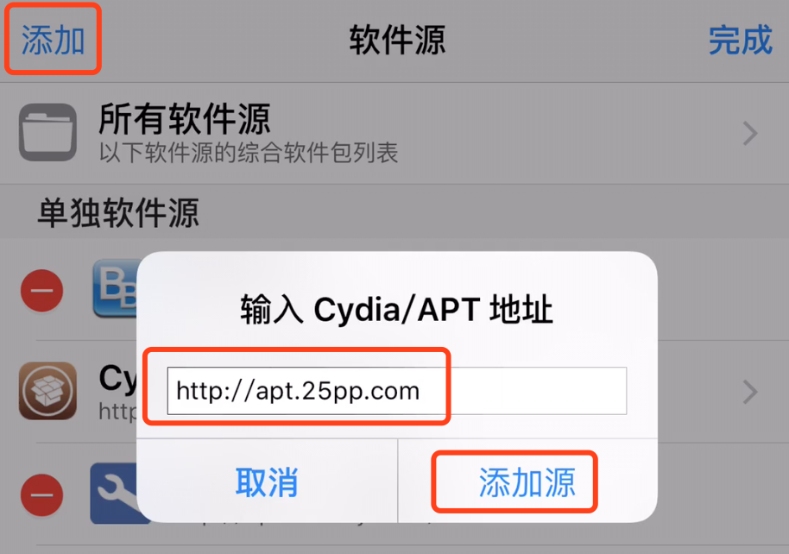
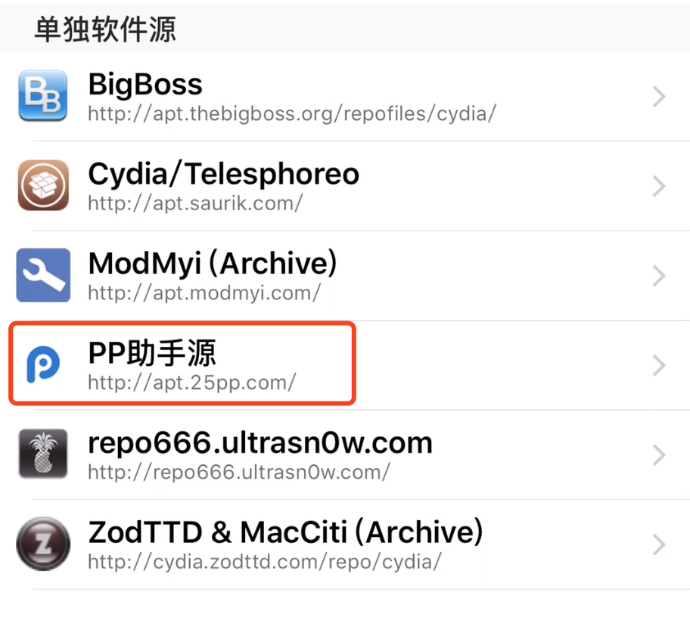
Cydia安装软件的步骤1
添加软件源（不同软件的软件源可能不同）

Slide 10
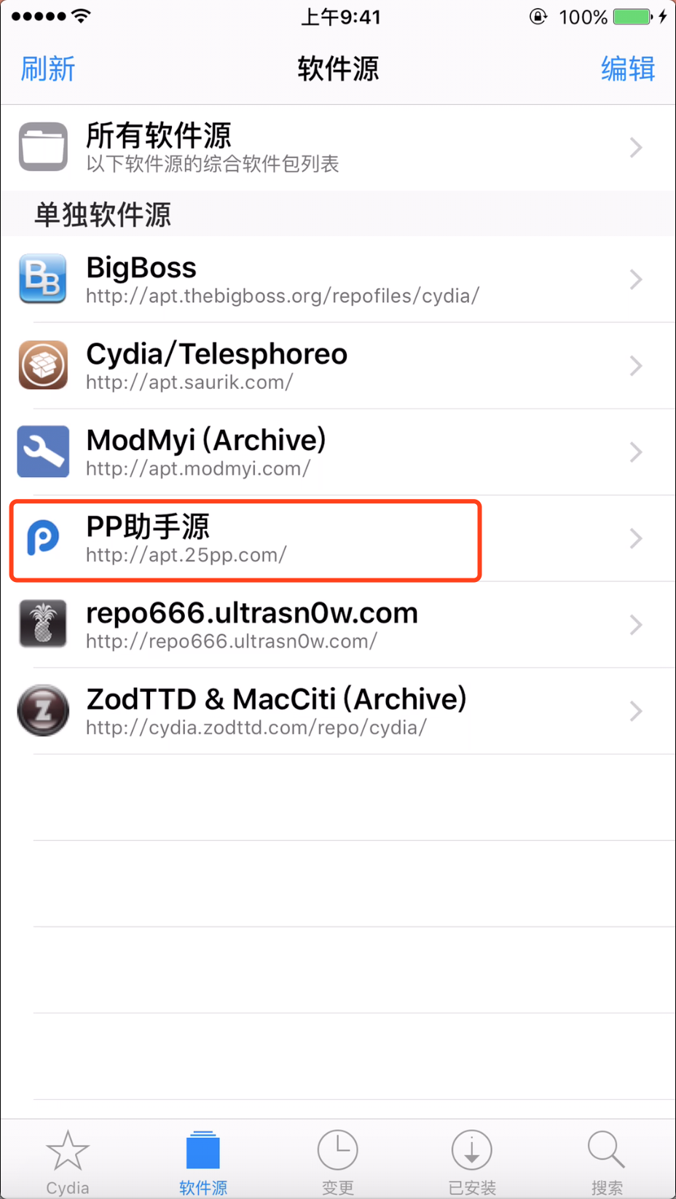
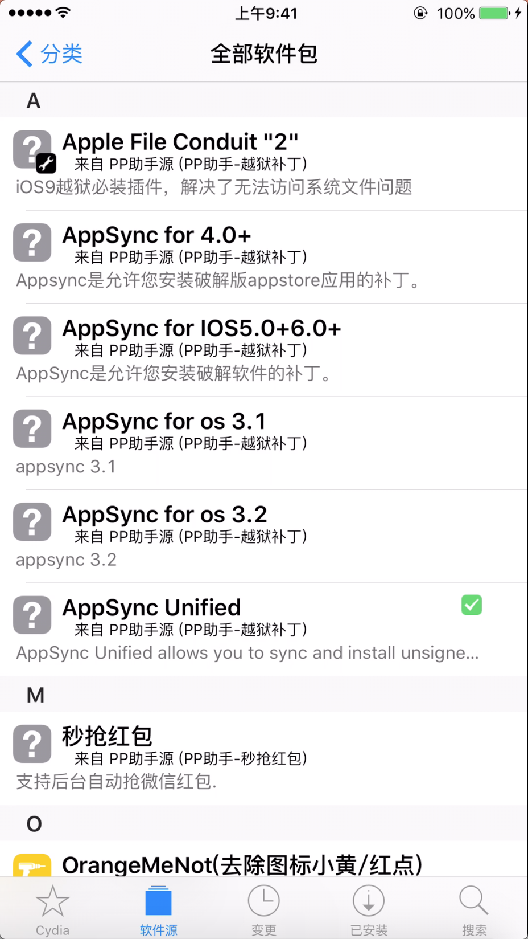
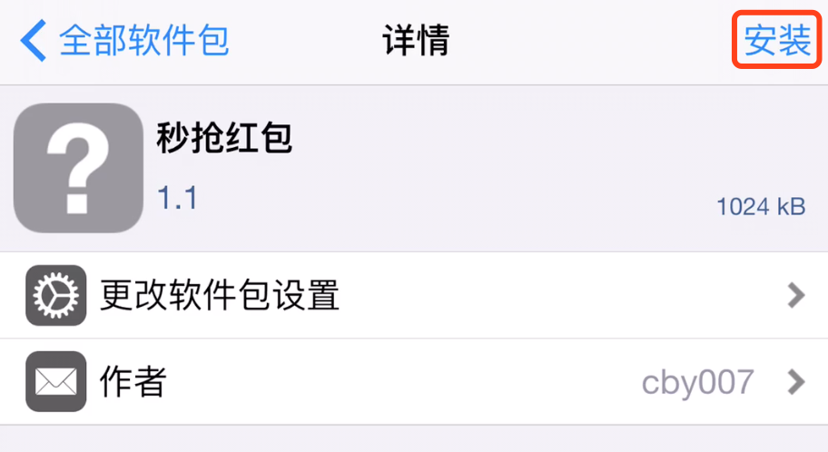
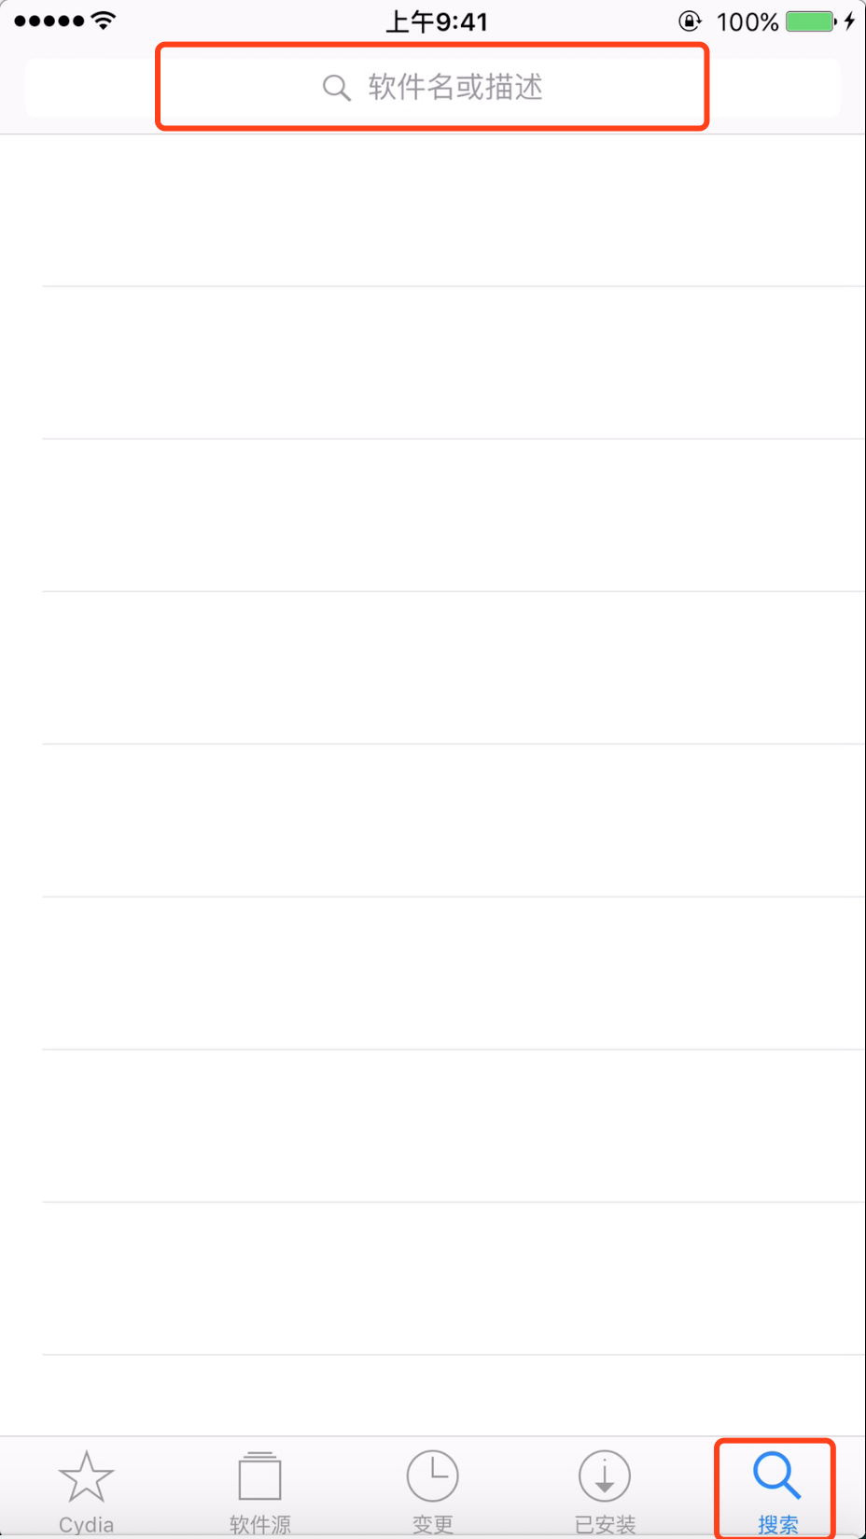
Cydia安装软件的步骤2
进入软件源找到对应的软件，开始安装
如果软件源中的软件太多，可以搜索查找

Slide 11
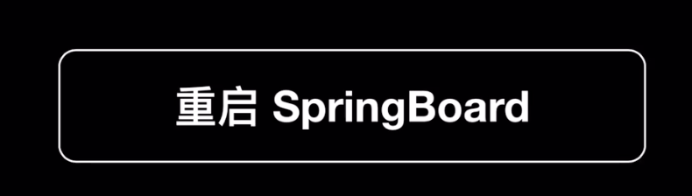
SpringBoard
有时候通过Cydia安装完插件后，可能会出现以下界面
SpringBoard就是iOS的桌面

Slide 12
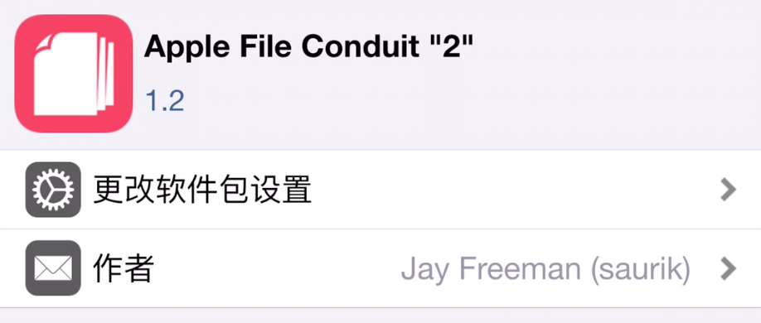
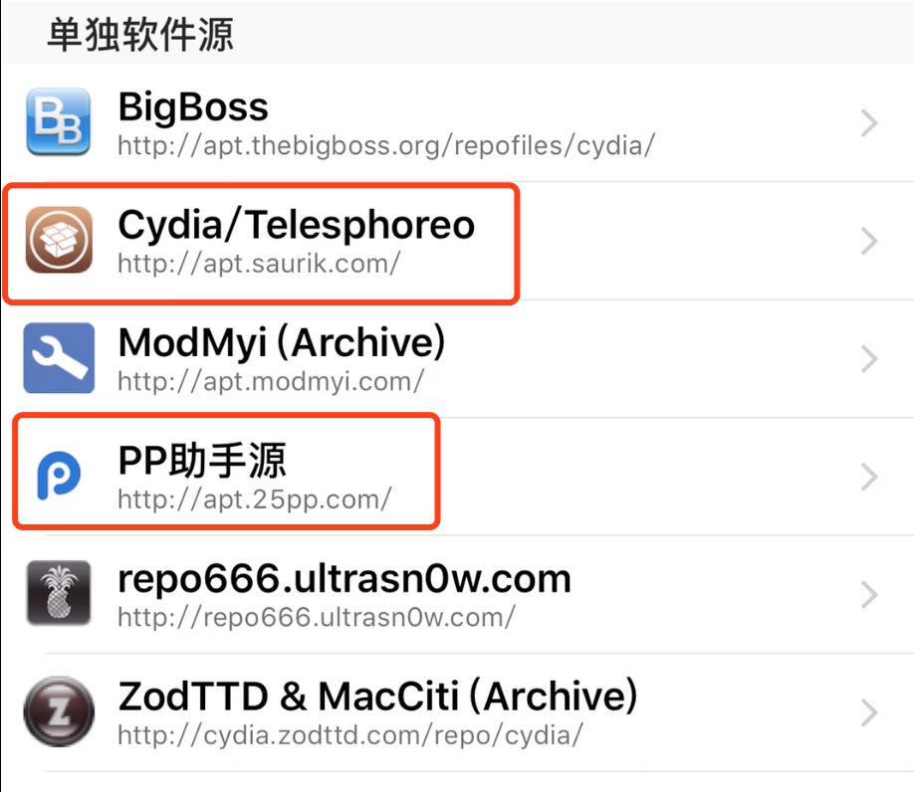
Apple File Conduit "2"
Apple File Conduit "2"补丁的作用
可以访问整个iOS设备的文件系统
类似的补丁还有：afc2、afc2add
软件源
http://apt.saurik.com
http://apt.25pp.com

Slide 13
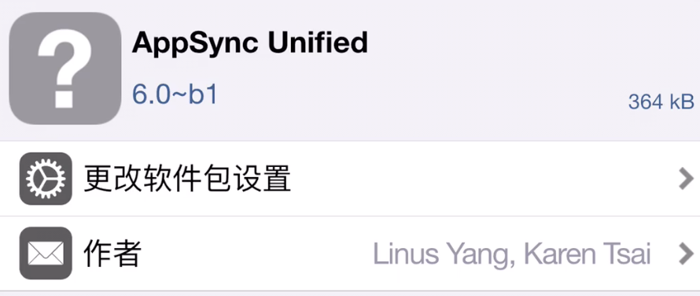

AppSync Unified
AppSync Unified补丁的作用
可以绕过系统验证，随意安装、运行破解的ipa安装包
软件源
http://apt.25pp.com

Slide 14
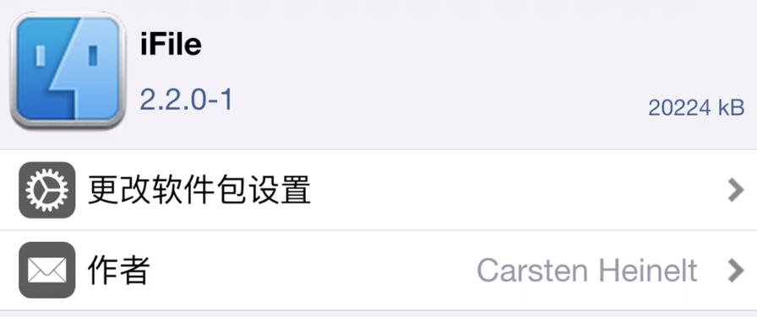

iFile
iFile的作用
可以在iPhone上自由访问iOS文件系统
类似的还有Filza File Manager、File Browser
软件源
http://apt.thebigboss.org/repofiles/cydia

Slide 15
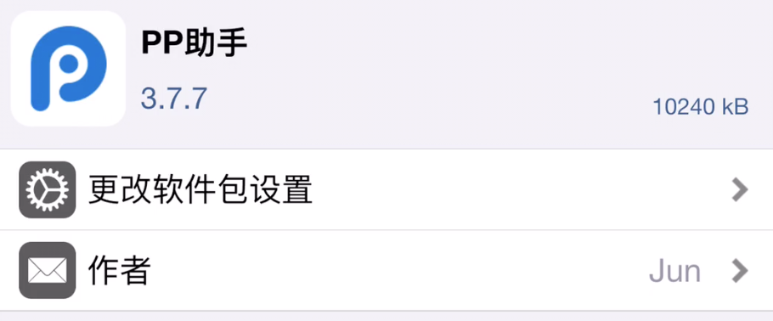
PP助手
可以利用PP助手自由安装海量APP
软件源
http://apt.25pp.com/

Slide 16

Mac必备
iFunBox
管理文件系统
PP助手
自由安装海量APP
卸载APP
备份APP为ipa安装包（iOS9开始，不再支持备份APP）

Slide 17
建议的安装顺序
Apple File Conduit "2"
iFile
PP助手
iPhone
Cydia
AppSync Unified
iFunBox
PP助手
Mac

Slide 18
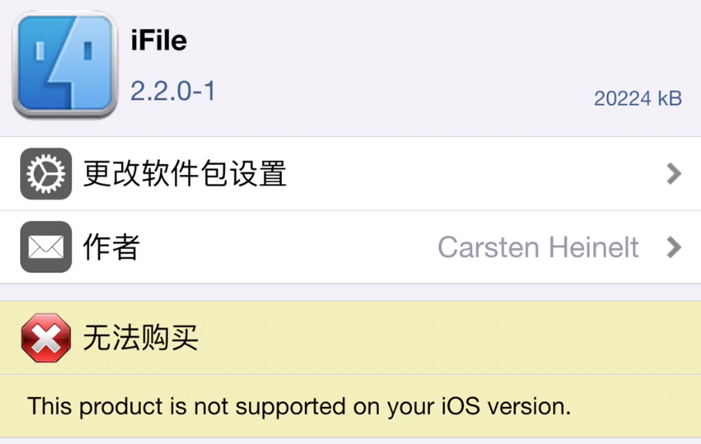
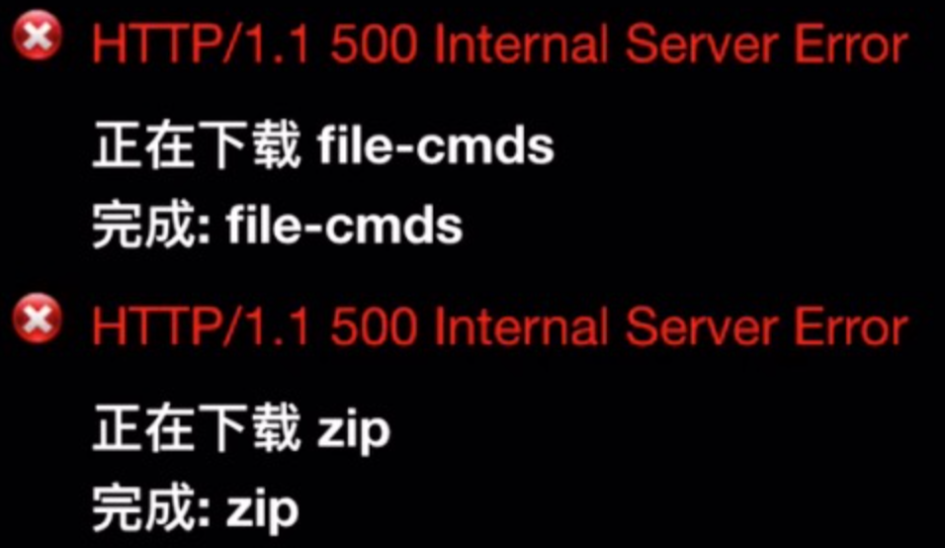
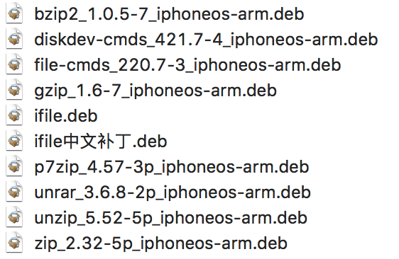
安装包
通常情况下
通过Cydia安装的安装包是deb格式的（结合软件包管理工具apt）
通过PP助手安装的安装包是ipa格式的
如果通过Cydia源安装deb失败
可以先从网上下载deb格式的安装包
然后将deb安装包放到/var/root/Media/Cydia/AutoInstall
重启手机，Cydia就会自动安装deb
比如，下图是iFile 2.2.0-1所需的deb安装包

Slide 19
如何在iOS代码中判断设备是否越狱？
针对不同iOS版本的判断方法可能不一样
最简单的一种方法：判断手机上是否安装了Cydia

